Slide 1
ВОЛКИ
В ОВЕЧЬЕЙ ШКУРЕ
enditnow® EMPHASIS DAY 2023
Written by Ann Hamel and Cheri Corder
Women’s Ministries
General Conference
of Seventh-day Adventists

Slide 2
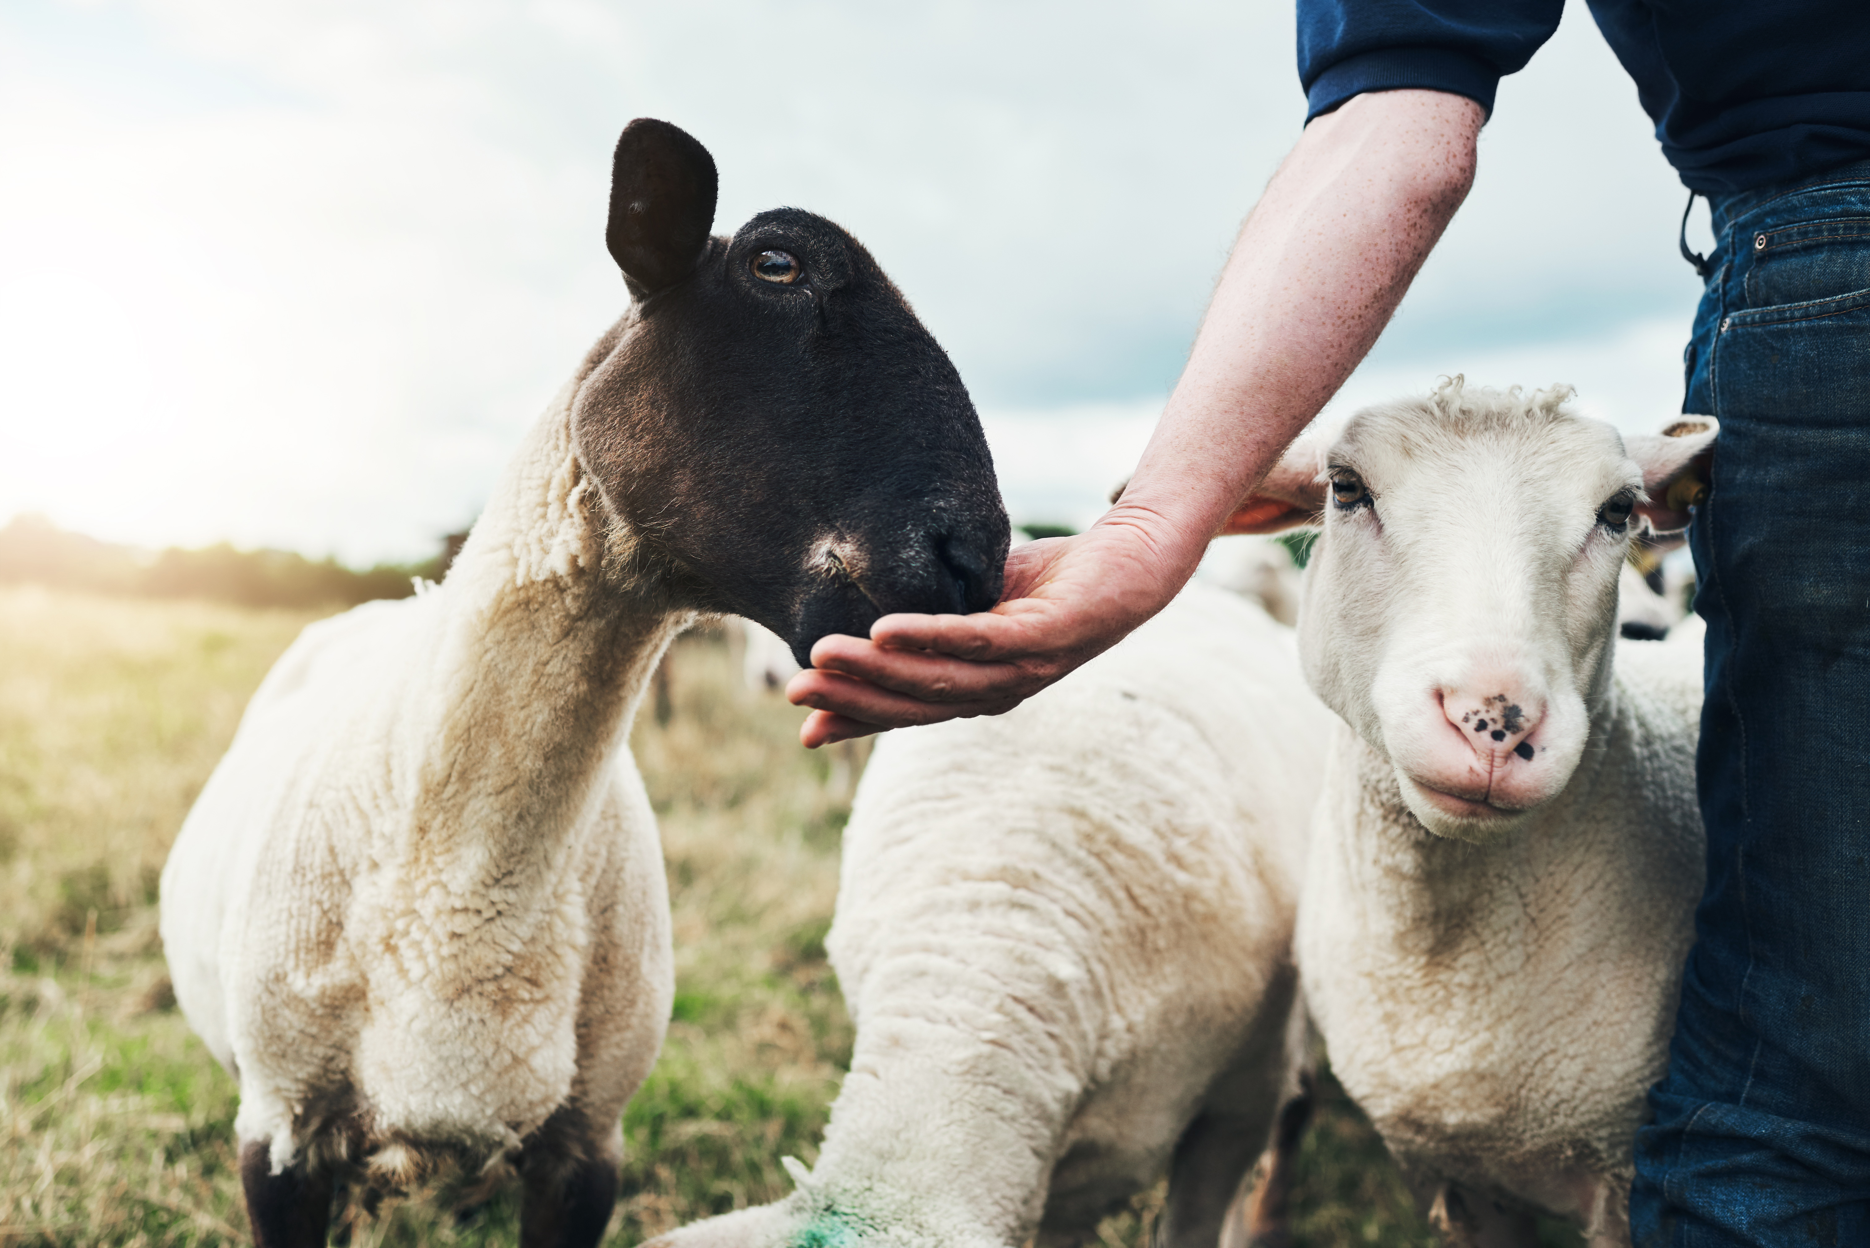
ОВЦЫ С ЕГО ПАСТБИЩА
Notes:
ВВЕДЕНИЕ
Вам когда-нибудь приходилось слышать аналогию, в которой церковь сравнивается со стадом овец? Я уверен, что да. И в Ветхом и в Новом Заветах Божий народ называется овцами, община верующих - стадом, а Господь - Пастырем. Одна из самых любимых глав Библии - Псалом 22. Господь называет Себя "добрым пастырем" (Иоанна 10:11), а нас - "овцами пастбища Его" (Псалом 100:3), но наши Пасторы и лидеры также сравниваются с пастырями. Обращаясь к пасторам и старейшинам, которые пасут стадо, Павел говорит: ²⁸ Итак, внимайте себе и всему стаду, в котором Дух Святой поставил вас блюстителями, пасти Церковь Господа и Бога, которую Он приобрел Себе Кровию Своею. (Деяния 20:28)
Нам всем хочется верить, что наши церкви - это безопасное место, где пастырь и овцы живут в соответствии со стандартами Божьего закона. К сожалению, мы все знаем на собственном опыте, что это не так. Наши церкви полны несовершенных людей и людей с поломанными судьбами, имеющих разные психологические травмы. К сожалению, иногда нам приходится сталкиваться с волками, переодетыми в овечью шкуру. Более того, иногда мы можем встретить волка, переодетого в одежду Пастыря. Некоторые Пастыри, говорит Иеремия, ²¹ ибо пастыри сделались бессмысленными и не искали Господа, а потому они и поступали безрассудно, и все стадо их рассеяно» (Иеремия 10:21).
Сегодня мы затронем непростую тему насилия, особенно сексуального, среди тех, кто выдает себя за последователей Иисуса. К сожалению, злоупотребление своим положением происходит в церквях и общинах всех конфессий. Последствия насилия всегда серьезны, но они еще больше усиливаются, когда его совершает одна из овец, то есть человек, называющий себя последователем Иисуса. Еще более пагубно, когда это делает Пастырь стада - наставник "Следопытов", учитель субботней школы или пастор церкви.
__________
Отрывки из Иеремии 25:34-38, Иезекиль 34:10, Знахария 10:3 описывают гнев Господень на плохих пастырей и Его осуждение за то, что они обижают других ради своей собственной выгоды.

Slide 3
НАСИЛИЕ В НАШЕЙ ЦЕРКВИ?
(1) Где бы ни собрались грешные люди, там есть проблемы греха.
(2) Церковь - это любимое место работы дьявола!
Notes:
"Как может происходить в церкви такое отвратительное явление, как насилие?" - спросите вы. Если посмотреть на обычную общину, то там все кажутся милыми; почти все получили крещение; мы проповедуем Трехангельскую весть по всему миру; народ Господень - "зеница ока Его" (Захария 2:8).
Почему проблемы и боль насилия существуют в нашей церкви?
Мы хотели бы представить две причины:
(1) Где бы ни собрались грешные люди, там есть проблемы греха.
(2) Церковь - это любимое место работы дьявола!
Дьявол любит работать в правительстве, организациях, на развлекательных мероприятиях, конечно... но не сомневайтесь: он прилагает все свои ЛУЧШИЕ, самые большие усилия, чтобы посеять раздоры в Церкви, как среди членов церкви, так и среди ее руководства.

Slide 4
Notes:
К счастью, Церковь Христиан Адвентистов седьмого дня предприняла решительные шаги - особенно за последние несколько десятилетий - не только начав говорить об этих проблемах, но и помогая обеспечить безопасность наших детей и членов нашей всемирной церкви. В 2001 году во всемирный календарь церкви был добавлен «День борьбы против насилия». В 2009 году эта инициатива обрела более широкий масштаб, под названием - Остановитеэтосейчас®. Все необходимые материалы, посвященные одному из аспектов насилия, ежегодно предоставляются нашим церквям по всему миру для установленного Дня борьбы против насилия - Остановитеэтосейчас®, который проводится в четвертую субботу августа.

Slide 5
ЦЕЛИ
Признать, что проблема существует,
Разобраться и постараться понять ее, и
Предпринимать более эффективные меры
Notes:
Разве это не благословение, что у нас есть руководители, которые обращают внимание на такие вопросы? Итак, сегодня, в рамках инициативы Остановитеэтосейчас®, мы поговорим об этом, и разберем следующие вопросы:
Признать, что проблема существует,
Разобраться и постараться понять ее, и
Предпринимать более эффективные меры
Смириться с тем, что это действительно происходит, - первый шаг, который позволит нам сделать наши общины верующих еще более безопасным местом.
ДАВАЙТЕ ПОМОЛИМСЯ, ПЕРЕД НАЧАЛОМ БОГОСЛУЖЕНИЯ
Дорогой Отец Небесный, спасибо Тебе за нашу всемирную семью - Церковь адвентистов седьмого дня. Спасибо за смелых, проницательных лидеров, которые подготовили материалы для разрешения сложных вопросов? Возникающих в церковной семье. Господь, пожалуйста, присутствуй сегодня среди нас особым образом. Если среди нас есть те, для кого эта тема будет особенно трудной, будь особенно близок к ним и поддержи их, во время изучения этого материала. Открой наши сердца и наши разум, чтобы мы могли понять, что принесет исцеление тем, кто уже страдает из-за причиненного им насилия, и используй это время, проведенное вместе, чтобы помочь нам избежать боли в будущем. Мы просим об этом во имя Иисуса, аминь.

Slide 6
НАСИЛИЕ
В большинстве случаев насилие над детьми совершает тот, кого ребенок и вся семья хорошо знают и доверяют.
И семья… и церковь.
Notes:
ДАВАЙТЕ НАЧНЕМ С ОПРЕДЕЛЕНИЯ СЛОВА «НАСИЛИЕ»
Иногда мы думаем о насильнике как о незнакомце, который влезает в окно или подходит к человеку в темном переулке. Однако в большинстве случаев насилие над детьми совершает тот, кого ребенок знает и любит, обычно тот, кому он доверяет и от кого зависит. Часто это член семьи. Это может быть также близкий друг семьи или сосед, потому что 91% случаев сексуального насилия над детьми совершается человеком, которого ребенок и семья знают и которому доверяют.
Церковь всем известна как Тело Христово и Божья семья. Сексуальное насилие происходит в семьях, а также оно происходит и в общинах верующих людей. А именно в местах, где мы найдем людей, которых мы знаем и которым доверяем. Где мы найдем место, где мы сможем снять с себя ответственность за свои поступки. В наших семьях... и в церкви.
О сексуальном насилии не принято говорить, в каждом штате свои статистические цифры, у нас нет точных данных о количестве случаев насилия, но, по оценкам специалистов, примерно 1 из 10 мальчиков и 1 из 5 девочек подвергаются сексуальному насилию в детстве. Как бы нам ни хотелось признать это, исследования, проведенные в нашей церкви, показывают аналогичную статистику.
Чтобы помочь нам реально взглянуть на эту проблему, вот семь историй насилия? произошедших в нашей общине - Церкви Христиан Адвентистов седьмого дня. Мы будем комментировать каждый пример по ходу дела.

Slide 7
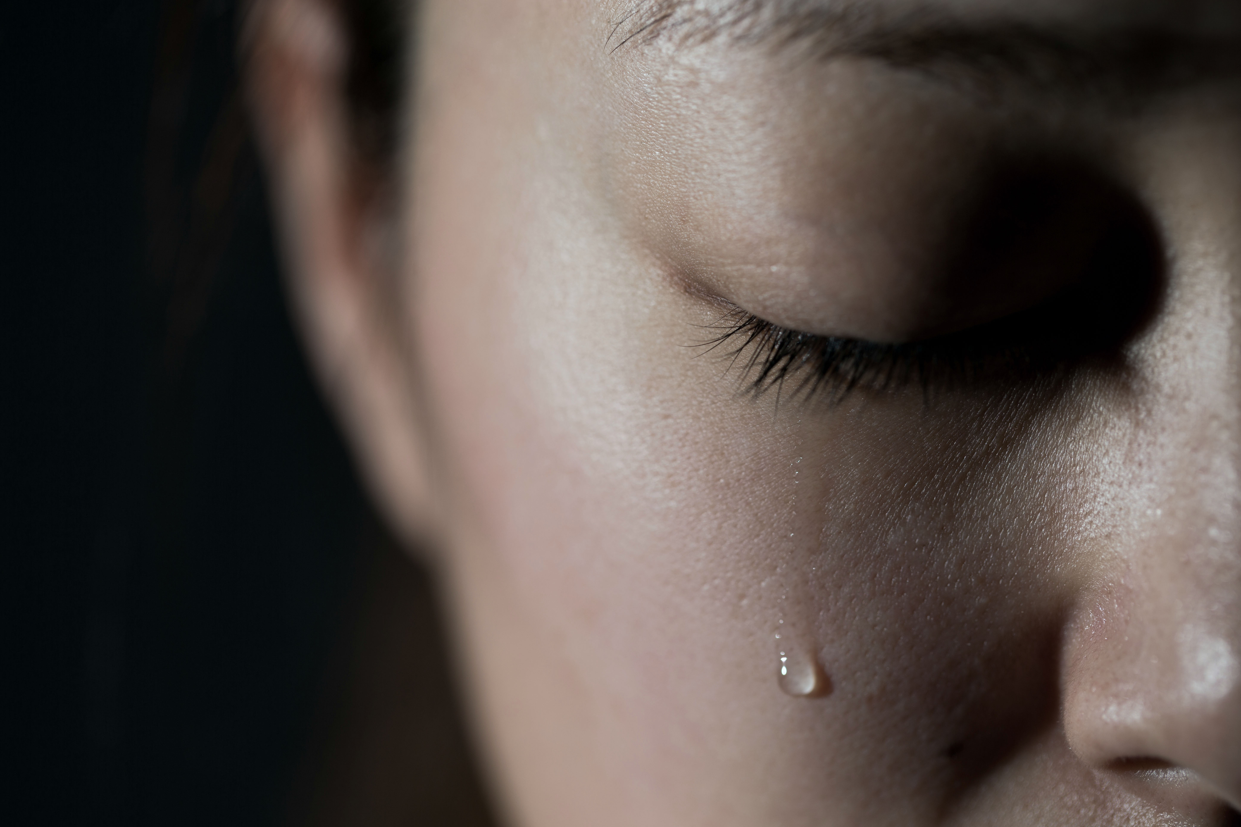
ПРИМЕРЫ
Сара
Дэниэль
Мэтт
Давид
Аманда
Бренда
Сюзан
Notes:
Чтобы помочь нам реально взглянуть на эту проблему, вот семь историй насилия? произошедших в нашей общине - Церкви Христиан Адвентистов седьмого дня. Мы будем комментировать каждый пример по ходу дела.
ПРИМЕРЫ
Сару соблазнил директор ее христианской школы. Договорившись, что она будет его "секретарем", он мог оставаться с ней наедине в здании после уроков и время от времени вызывать ее из класса, чтобы она могла "помочь ему" в другой части здания. Она думала, что это любовь, но это было насилие.
Даниэль влюбилась в своего учителя музыки в младших классах и начала с ним флиртовать. Он с радостью согласился на ее предложение. Она тоже думала, что это любовь, но, несмотря на то, что она была инициатором, это тоже было насилием.
У Мэтта были проблемы с математикой в седьмом классе. Его учительница пригласила его остаться после уроков, чтобы позаниматься с ним - и в процессе научила его новым интересным видам развлечений. Поначалу он получал от этого удовольствие, но это было насилие.
Дэвид был рад впервые оказаться вдали от дома и в общежитии, но совмещать учебу с новой для нее социальной свободой было непросто. Его наставник предложил сходить с ним в местный спортзал, только вдвоем, чтобы Дэвид мог хорошо потренироваться, а они могли пообщаться. Давид почувствовал себя странно, когда его наставник зашел в его душевую кабину, и позже понял, что это был вуайеризм (страсть к подглядыванию). Это не было служением, и хотя он даже не прикоснулся к Дэвиду, это было насилие.
Аманда закончила среднюю школу и полностью посвятила свою жизнь Господу. Она мечтала изменить мир к лучшему и иметь более здоровую семью, чем та, в которой она выросла. Ее пастор претендовал на отцовскую роль в ее жизни и, видя ее потенциал, наставлял ее в нескольких сферах эффективного служения. В конце концов, он начал наставлять ее в том, как быть хорошей женой. Поначалу она думала, что это было полезно, но это оказалось насилием.
Такие истории тяжело слышать, не так ли? У нас есть еще две.
Бренда была несчастна в браке. Ее муж пренебрежительно относился к ней и множеством способов заставлял ее чувствовать себя неполноценной и бесполезной, даже невидимой. Когда он развелся с ней, она обратилась за помощью к своему пастору. Он помог ей почувствовать себя ценной, красивой и живой. В конце каждой консультации он брал ее руки в свои, чтобы помолиться, а однажды взял больше... Она думала, что это любовь. Это было насилие.
Сьюзан была недавно разведенной матерью-одиночкой, которая переехала в адвентистскую общину, чтобы найти поддержку, которой не было в ее собственной нехристианской семье. В церкви она встретила духовного посвященного христианина-адвентиста седьмого дня, которого уважала. Вскоре они стали встречаться, и она верила, что Бог привел его в ее жизнь. Она доверяла, как ей казалось, его высокому религиозному опыту, поэтому Сьюзан считала, что физический аспект их отношений отражает его преданность ей и их совместному будущему. Она почувствовала себя преданной и им, и Богом, когда он решил, что эти отношения ему не подходят. Он использовал ее в своих интересах, и это насилие.
Мы будем комментировать каждую из этих историй по ходу наших размышлений.
Нам часто кажется, что жестокое обращение подразумевает насилие, но ни один из этих случаев не подразумевает насилия. Ни в одном из них не указано, что "жертва" сопротивлялась насилию или обращалась за помощью. В то время, когда это происходило, никто из них даже не воспринимал это как жестокое обращение. Тем не менее, из-за разницы во власти, которая существовала в каждом случае, и невозможности дать конструктивное согласие, каждый из них подвергся насилию.

Slide 8
НАСИЛИЕ
Насилие - это когда человек использует свою власть или влияние, чтобы воспользоваться уязвимым человеком.
Notes:
Насилие - это когда человек использует свою власть или влияние, чтобы воспользоваться уязвимым человеком. Власть и влияние могли быть использованы для благословения другого человека, но ими злоупотребили ради эгоистичного удовольствия. Некоторые пастыри стада Господня подобны голодным волкам, и "как жадные псы, они никогда не бывают довольны". Это невежественные пастыри, идущие каждый своим путем и стремящиеся к личной выгоде. ¹¹ И это псы, жадные душою, не знающие сытости; и это пастыри бессмысленные: все смотрят на свою дорогу, каждый до последнего, на свою корысть. (Исаия 56:11).
Бог также обличает их. ² сын человеческий! изреки пророчество на пастырей Израилевых, изреки пророчество и скажи им, пастырям: так говорит Господь Бог: горе пастырям Израилевым, которые пасли себя самих! не стадо ли должны пасти пастыри? (Иезекииль 34:2). Это злоупотребление властью и влиянием является общим фактором во всех историях, которые мы только что услышали.
В большинстве стран мира сексуальное насилие над ребенком квалифицируется как преступление. Несмотря на то, что принято иметь юридические определения, которые определяют это и обязывают сообщать об этом, насилие может происходить и между двумя взрослыми, если один человек пользуется уязвимостью другого. Это может быть чем-то новым для нас, но как христиане, мы должны установить планку в определении насилия, выше чем та, которую установил мир, подобно тому, как Иисус поднял планку для прелюбодеяния и развода в иудейской практике Его времени (Матфея 19:8-9).

Slide 9
КАКОВЫ ПОСЛЕДСТВИЯ НАСИЛИЯ?
Notes:
КАКОВЫ ПОСЛЕДСТВИЯ НАСИЛИЯ?
Жертвам сексуального насилия иногда говорят: "О, это не то, чтобы он причинил тебе боль. У тебя нет черных синяков или что-то в этом роде. На самом деле, тебе это нравилось! Так на что же ты жалуешься? Ты в порядке! Смирись с этим!«
Но жертвам действительно поставили синяки на душе - и, как выясняется, почти на всех аспектах будущей жизни человека, включая его здоровье.

Slide 10
ПОСЛЕДСТВИЯ НАСИЛИЯ
Все виды насилия совершенные в детстве способны повредить развивающийся мозг ребенка, предрасполагая его к психическим и физическим нарушениям на всю жизнь и увеличивая риск возникновения всевозможных проблем - социального, эмоционального, поведенческого и академического характера.
Notes:
Исследования показывают, что все виды насилия в детстве способны повредить развивающийся мозг ребенка, предрасполагая его к психическим и физическим нарушениям на всю жизнь и увеличивая риск возникновения всевозможных проблем - социального, эмоционального, поведенческого и академического характера. Оно повышает вероятность развития у подростков аддиктивного поведения, а также поведения, связанного с высоким риском, например, беспорядочных половых связей. Это также повышает риск возникновения широкого спектра профессиональных, юридических, финансовых и социальных проблем и даже развития хронических заболеваний, таких как сердечно-сосудистые заболевания и диабет.

Slide 11
ВЛИЯНИЕ НАСИЛИЯ
Сексуальное насилие причиняет вред самой сущности человека.
Notes:
Сохранение в секрете причиненное насилие создает чувство изоляции и отчуждения от других людей, что мешает нормальному социальному и эмоциональному развитию. Сексуальное насилие причиняет вред самой сущности человека. Насилие в детстве, повышает риск развития депрессии, тревожности и других проблем с психического характера у взрослых. Когда ребенок или взрослый пережили сексуальное насилие, это вызывает у них чувство стыда и вины, а также сопутствующее чувство собственной никчемности, от которого некоторые, не получившие помощи, так и не могут избавиться.

Slide 12
ВЛИЯНИЕ НАСИЛИЯ
Когда насилие совершается христианином, наносится еще больший ущерб, потому что ему сопутствует пласт духовного насилия.
Notes:
Когда насилие совершается христианином, наносится еще больший ущерб, потому что ему сопутствует пласт духовного насилия. Травма и насилие всегда заставляют человека сомневаться в своей вере или системе духовных убеждений, но сексуальное насилие, совершенное человеком, занимающим положение духовного авторитета, может разрушить веру жертвы насилия. Павел пишет: «¹⁴ А ты пребывай в том, чему научен и что тебе вверено, зная, кем ты научен. (2 Тимофею 3:14).
Но как это отражается на вашей вере, когда оказывается, что вы не должны были доверять тому, кто вас учил?

Slide 13
ФАКТОРЫ ОПРЕДЕЛЯЮЩИЕ ВЛИЯНИЕ НА ЖЕРТВУ
Влияние насилия на человека в значительной степени определяется уровнем эмоциональной и социальной стабильности в жизни жертвы до момента насилия.
Notes:
ДВА ФАКТОРА, ОПРЕДЕЛЯЮЩИЕ ВЛИЯНИЕ НА ЖЕРТВУ
Влияние насилия на человека в значительной степени определяется уровнем эмоциональной и социальной стабильности в жизни жертвы до момента насилия.
К сожалению, часто именно те, кто уязвим и кому не хватает эмоциональной и социальной стабильности в жизни, становятся мишенью для насилия в первую очередь. Например, мы знаем, что дети-инвалиды или дети с ограниченными возможностями подвергаются насилию чаще, чем другие дети. Уязвимые люди, по определению, больше нуждаются в помощи, менее склонны рассказывать о случившемся и меньше вероятности, что им поверят если даже они все-таки расскажут о случившемся.
Самое важное, что может сделать церковь, чтобы защиты от насилия, - это поддержка и укрепление семей. Семьи с одним родителем особенно уязвимы. Мэтт, к примеру, был уязвим для своего учителя седьмого класса из-за обстоятельств, связанных с разводом его родителей. Его мать подозревала, что между Мэттом и его учителем что-то не так, но, будучи матерью-одиночкой в новом городе, она боялась, что поставит под угрозу свою работу в церковь и нанесет своим детям еще большую травму, если попытается донести на этого учителя. Мэтт молчал и старался вести себя так, как будто все в порядке. Он нуждался в помощи и внимании, которые оказывала ему учительница, и в то же время понимал, что, если он выскажется, ситуация в его семье может еще больше дестабилизироваться. Его матери стало еще страшнее рассказать о поведении учителя, когда тот получил награду "Учитель года".
Случай Мэтта – не редкий. Одному родителю очень трудно, если вообще возможно, удовлетворить все эмоциональные и социальные потребности своих детей, что делает этих детей уязвимыми для внимания, предлагаемого им другими. Многие родители благодарны за то, что у них есть люди, особенно в церкви, которые готовы помочь и поддержать их детей. Когда семейная система нестабильна, родители склонны не замечать признаков, указывающих на то, что что-то может быть не так.

Slide 14
ФАКТОРЫ ОПРЕДЕЛЯЮЩИЕ ВЛИЯНИЕ НА ЖЕРТВУ
Влияние насилия также определяется реакцией взрослых или тех, кто занимает авторитетное или влиятельное положение, когда оно выходит наружу.
Notes:
2. Влияние насилия также определяется реакцией взрослых или тех, кто занимает авторитетное или влиятельное положение, когда оно выходит наружу.
Часто жертве очень трудно рассказать кому-либо о случившемся из-за чувства вины и стыда. Многие не чувствуют себя жертвами, а считают, что несут ответственность за случившееся, и опасаются, что если они расскажут об этом, то оговорят самих себя. Особенно в случае, если преступник сделал так, чтобы это было приятно или увлекательно.
Если жертве не верят или оспаривают или ставят под сомнение детали случившегося, влияние насилия усиливается в разы. Мало того, что жертва уже чувствует себя оскорбленной, теперь она чувствует себя незащищенной и в безопасности. Иногда жертву обвиняют в том, что произошло. Даже маленьких детей (особенно эмоционально нестабильных) иногда обвиняют в соблазнении абьюзера. К сожалению, это происходит гораздо чаще, чем мы можем себе представить, особенно когда преступник занимает властное положение и имеет влияние в обществе.
Людям трудно поверить в негативные отзывы о человеке, которого они уважают и на которого равняются. Когнитивный диссонанс, который возникает при этом, позволяет легче поверить в то, что история выдумана или, по крайней мере, преувеличена. Это одна из причин, по которой многие жертвы никогда не рассказывают о случившемся. В дополнение к стыду, они боятся, что им могут неповерить.

Slide 15
РЕАКЦИЯ НА РАСКРЫТИЕ ИНФОРМАЦИИ О НАСИЛИИ
Boundaries and limits to leadership
Apology
Notes:
РЕАКЦИЯ НА РАСКРЫТИЕ ИНФОРМАЦИИ О НАСИЛИИ
Сара увидела две совершенно противоположные реакции людей. Когда она, наконец, рассказала о директоре, который надругался над ней, руководители конференции ничего не предприняли. "Он признает это, он честен, - сказали они, - что означает что он возродился. И это было так давно... Что вы хотите, чтобы мы сделали?".
Сара не знала, что нужно делать, но их решение оставить его директором нависло мрачной тучей над ее головой. То, что они проигнорировали насилие, которое она переживала на протяжении многих лет, проигнорировали то влияние, которое это оказало на ее жизнь, а затем сказали, что это здорово, что он признал свой грех и честно рассказал о нем, было оскорблением не только для Сары, но и для нашего Господа, который сказал, «⁶ А кто соблазнит одного из малых сих, верующих в Меня, тому лучше было бы, если бы повесили ему мельничный жернов на шею и потопили его во глубине морской. (Матфея 18:6), чем нанести вред этой маленькой девочке.
Через несколько лет директор переехал в другую конференцию, где руководители церкви больше понимали, кто такие абьюзеры и какую опасность они представляют для других. По счастливой случайности, они услышали об случае с Сарой до того, как он приступил к своим обязанностям. Они связались с ней, чтобы подтвердить слухи. Директор был "снят с работы", и были установлены соответствующие границы, ограничивающие его возможности руководства поместной церковью.
Для Сары это было удивительно, но это было еще не все. Президент конференции позвонил ей, чтобы поблагодарить за помощь в борьбе с этим злоумышленником. Она была ошеломлена. Мало того, что от имени церкви он извинился за то, что сотрудник церкви совершил с ней, и за то, что церковь ничего не предприняла, когда она впервые разоблачила его. Эти извинения и справедливость, установленных границ по отношению к ее обидчику, принесли Саре прекрасное исцеление.
Иногда, особенно когда мы не сильно знакомы с жертвой, легко обвинить жертву. Возможно, дело в том, как она одевалась или как вела себя. Люди говорят: "Должно быть, она сделала что-то, чтобы сбить с пути этого "хорошего человека".
Иногда жертва действительно ведет себя соблазнительно. Возьмем, к примеру, Даниэль, которая была влюблена в своего учителя музыки и добивалась его. Когда их отношения были раскрыты, Даниэль отправили в академию-интернат, чтобы спасти брак и карьеру учителя (которая все равно закончилась через несколько лет). В течение многих лет Даниэль испытывала чувство вины и горечи, пока наконец не узнала, что в их отношениях виноват ВЗРОСЛЫЙ, а не она. Когда Даниэль флиртовала с ним, это была его ответственность - дистанцироваться от нее, следить за тем, чтобы они никогда не оставались наедине, учить ее правильным отношениям, работать с ее родителями и помочь ей пройти консультацию. Не ОНА разрушила его брак и разрушила его карьеру, а ОН. Он злоупотреблял своей властью и влиянием в ее жизни в корыстных целях. Он надругался над ней.
Жертв также иногда обвиняют в том, что они осмеливаются в этом признаться. Чаще всего обвиняют в том, что они не следовали правилам дисциплины, изложенным в Евангелии от Матфея 18:15-20. Друзья, пожалуйста, взгляните еще раз на Матфея 18. Там говорится о разрешении конфликтов между равными. Жертвы и обидчики не равны! Применение Матфея 18, когда жертва имеет дело с обидчиком, скорее всего, будет не только неэффективным, но и может быть опасным.
Например, когда Бренда попыталась встретиться с пастором один на один, чтобы рассказать ему о его поведении, он снова оскорбил ее, обвинив ее в своей "слабости" и пообещав совершить самоубийство, если она расскажет о нем, и даже описал, как именно он это сделает. Когда она все же набралась смелости и разоблачила его, он все отрицал, отрицал, что вообще знал ее, и жаловался, что ее претензии нельзя воспринимать всерьез, потому что она не следовала Матфею 18. Выяснилось, что этот пастор надругался над несколькими женщинами, причем каждая из них думала - как и Бренда - что она любовь всей его жизни. К счастью, несмотря на пылкие возражения многих членов общины, конференция все-таки сняла его со служения, и его рукоположение было отменено.

Slide 16
ПЛАН ДЕЙСТВИЙ
Notes:
ПЛАН ДЕЙСТВИЙ
В случае обвинений в адрес любого члена церкви необходимо иметь план обеспечения безопасности жертвы и план дальнейших действий. Это защитит всех, включая обидчика.
Если я скажу вам среднее количество жертв, которые пострадали от насильника, прежде чем он будет привлечен к ответственности, вы мне, даже не поверите. Статистика отрезвляет. Возможно, так происходит из-за желания проявить милость по отношению к абьюзеру и верить в его невиновность до тех пор, пока вина не доказана, особенно если мы знакомы и любим обвиняемого человека, а с жертвой мало знакомы, мы часто ошибаемся, своими сомнениями поддерживая абьюзера. К сожалению, когда им дают второй или третий шанс, они часто продолжают причинять вред ряду других людям.
Так было и в случае с Давидом. Давиду показалось странным, что его наставник зашел с ним в душ в спортзале, и вскоре он узнал, что студентам и преподавателям было известно, что этот человек страдает вуайеризмом.
На самом деле, администрация неоднократно просила этого человека прекратить водить студентов в спортзал и даже изложила это в письменной форме, однако ничего в его поведении не изменилось.
Дэвид вместе с теми, кто его поддерживал, встретился с наставником, а затем подал официальную жалобу на него. Наставник был освобожден от своей должности, но если бы он был освобожден раньше, Дэвид мог бы избежать опыта, который заставил его чувствовать себя одновременно манипулируемым и униженным. В результате его успеваемость в этой школе стала ухудшаться, и в итоге он бросил школу, что имело далеко идущие последствия в его жизни.
____________
Всякий раз, когда обвинение в насилии выдвигается против сотрудников церкви или даже волонтеров, необходимо немедленно связаться с офисом адвентистским Отделом управления рисками в вашей конференции. Если этот человек является сотрудником церкви, то его скорее всего отправят в административный отпуск на время исследования этого вопроса. Если обвиняемый, не является сотрудником церкви, но совершает служение в поместной общине или работает в школе, то Адвентистский отдел управления рисками скорее всего приостановить служение этого человека и будет направлять вас в этом вопросе. Если обвинения будут подтверждены, то независимо от уровня влияния этого человека в церкви или обществе, независимо от того, насколько все его любят, его или ее необходимо будет освободить от ответственной должности или служения в церкви. . Необходимо также немедленно принять меры для ограничения его или ее доступа к жертве, а также к другим потенциальным жертвам.

Slide 17
ОБРАЩАЙТЕ ВНИМАНИЕ
Если вам когда-нибудь представится возможность поддержать жертву, пожалуйста, сделайте это.
Если вы можете привлечь преступника к ответственности, пожалуйста, сделайте это.
Notes:
ОБРАЩАЙТЕ ВНИМАНИЕ
Обращайте внимание на то, что происходит в наших общинах и школах. Если нас что-то беспокоит, мы должны быть готовы сделать то, что может быть неудобно для всех.
Вот что говорит Джудит Херман, психиатр, специализирующийся на сексуальном насилии и посттравматическом стрессе: "Есть большой соблазн встать на сторону преступника. Все, о чем просит преступник, это чтобы сторонний наблюдатель ничего не делал. Он апеллирует к всеобщему желанию ничего не видеть, не слышать и не говорить. Жертва, напротив, просит стороннего наблюдателя разделить бремя его боли. Жертва ожидает, что другие будут действовать, помогут и не забудут о ней».
Если вам когда-нибудь представится возможность поддержать жертву, пожалуйста, сделайте это.
Если вы можете привлечь преступника к ответственности, пожалуйста, сделайте это.

Slide 18
Хорошие новости!
Notes:
ХОРОШИЕ НОВОСТИ
Неврологи говорят нам, что, как мы уже говорили, насилие может повредить мозг, особенно развивающийся мозг ребенка. Хотя насилие повышает риск развития проблем с психическим и физическим здоровьем на всю жизнь, у нас есть хорошая новость: эти проблемы не являются неизбежными!

Slide 19
РЕАКЦИЯ ВАЖНА!
Долгосрочное влияние насилия зависит не столько от типа и тяжести насилия, сколько от уровня поддержки, которую человек получает после насилия.
Notes:
Так же как Бог создал наши тела наделив способностью исцеления от физических травм и болезней, Он также создал мозг и разум наделив его способностью исцеления. На самом деле, травматологи говорят нам, что долгосрочное воздействие насилия зависит не столько от типа и тяжести насилия, сколько от уровня поддержки, которую человек получает после насилия.
Для верующих последователей Христа, это хорошая новость! Нам важно знать, что от нашей реакции на насилие и на обидчика, во многом зависит степень исцеления каждого из них. Наша реакция имеет значение!

Slide 20
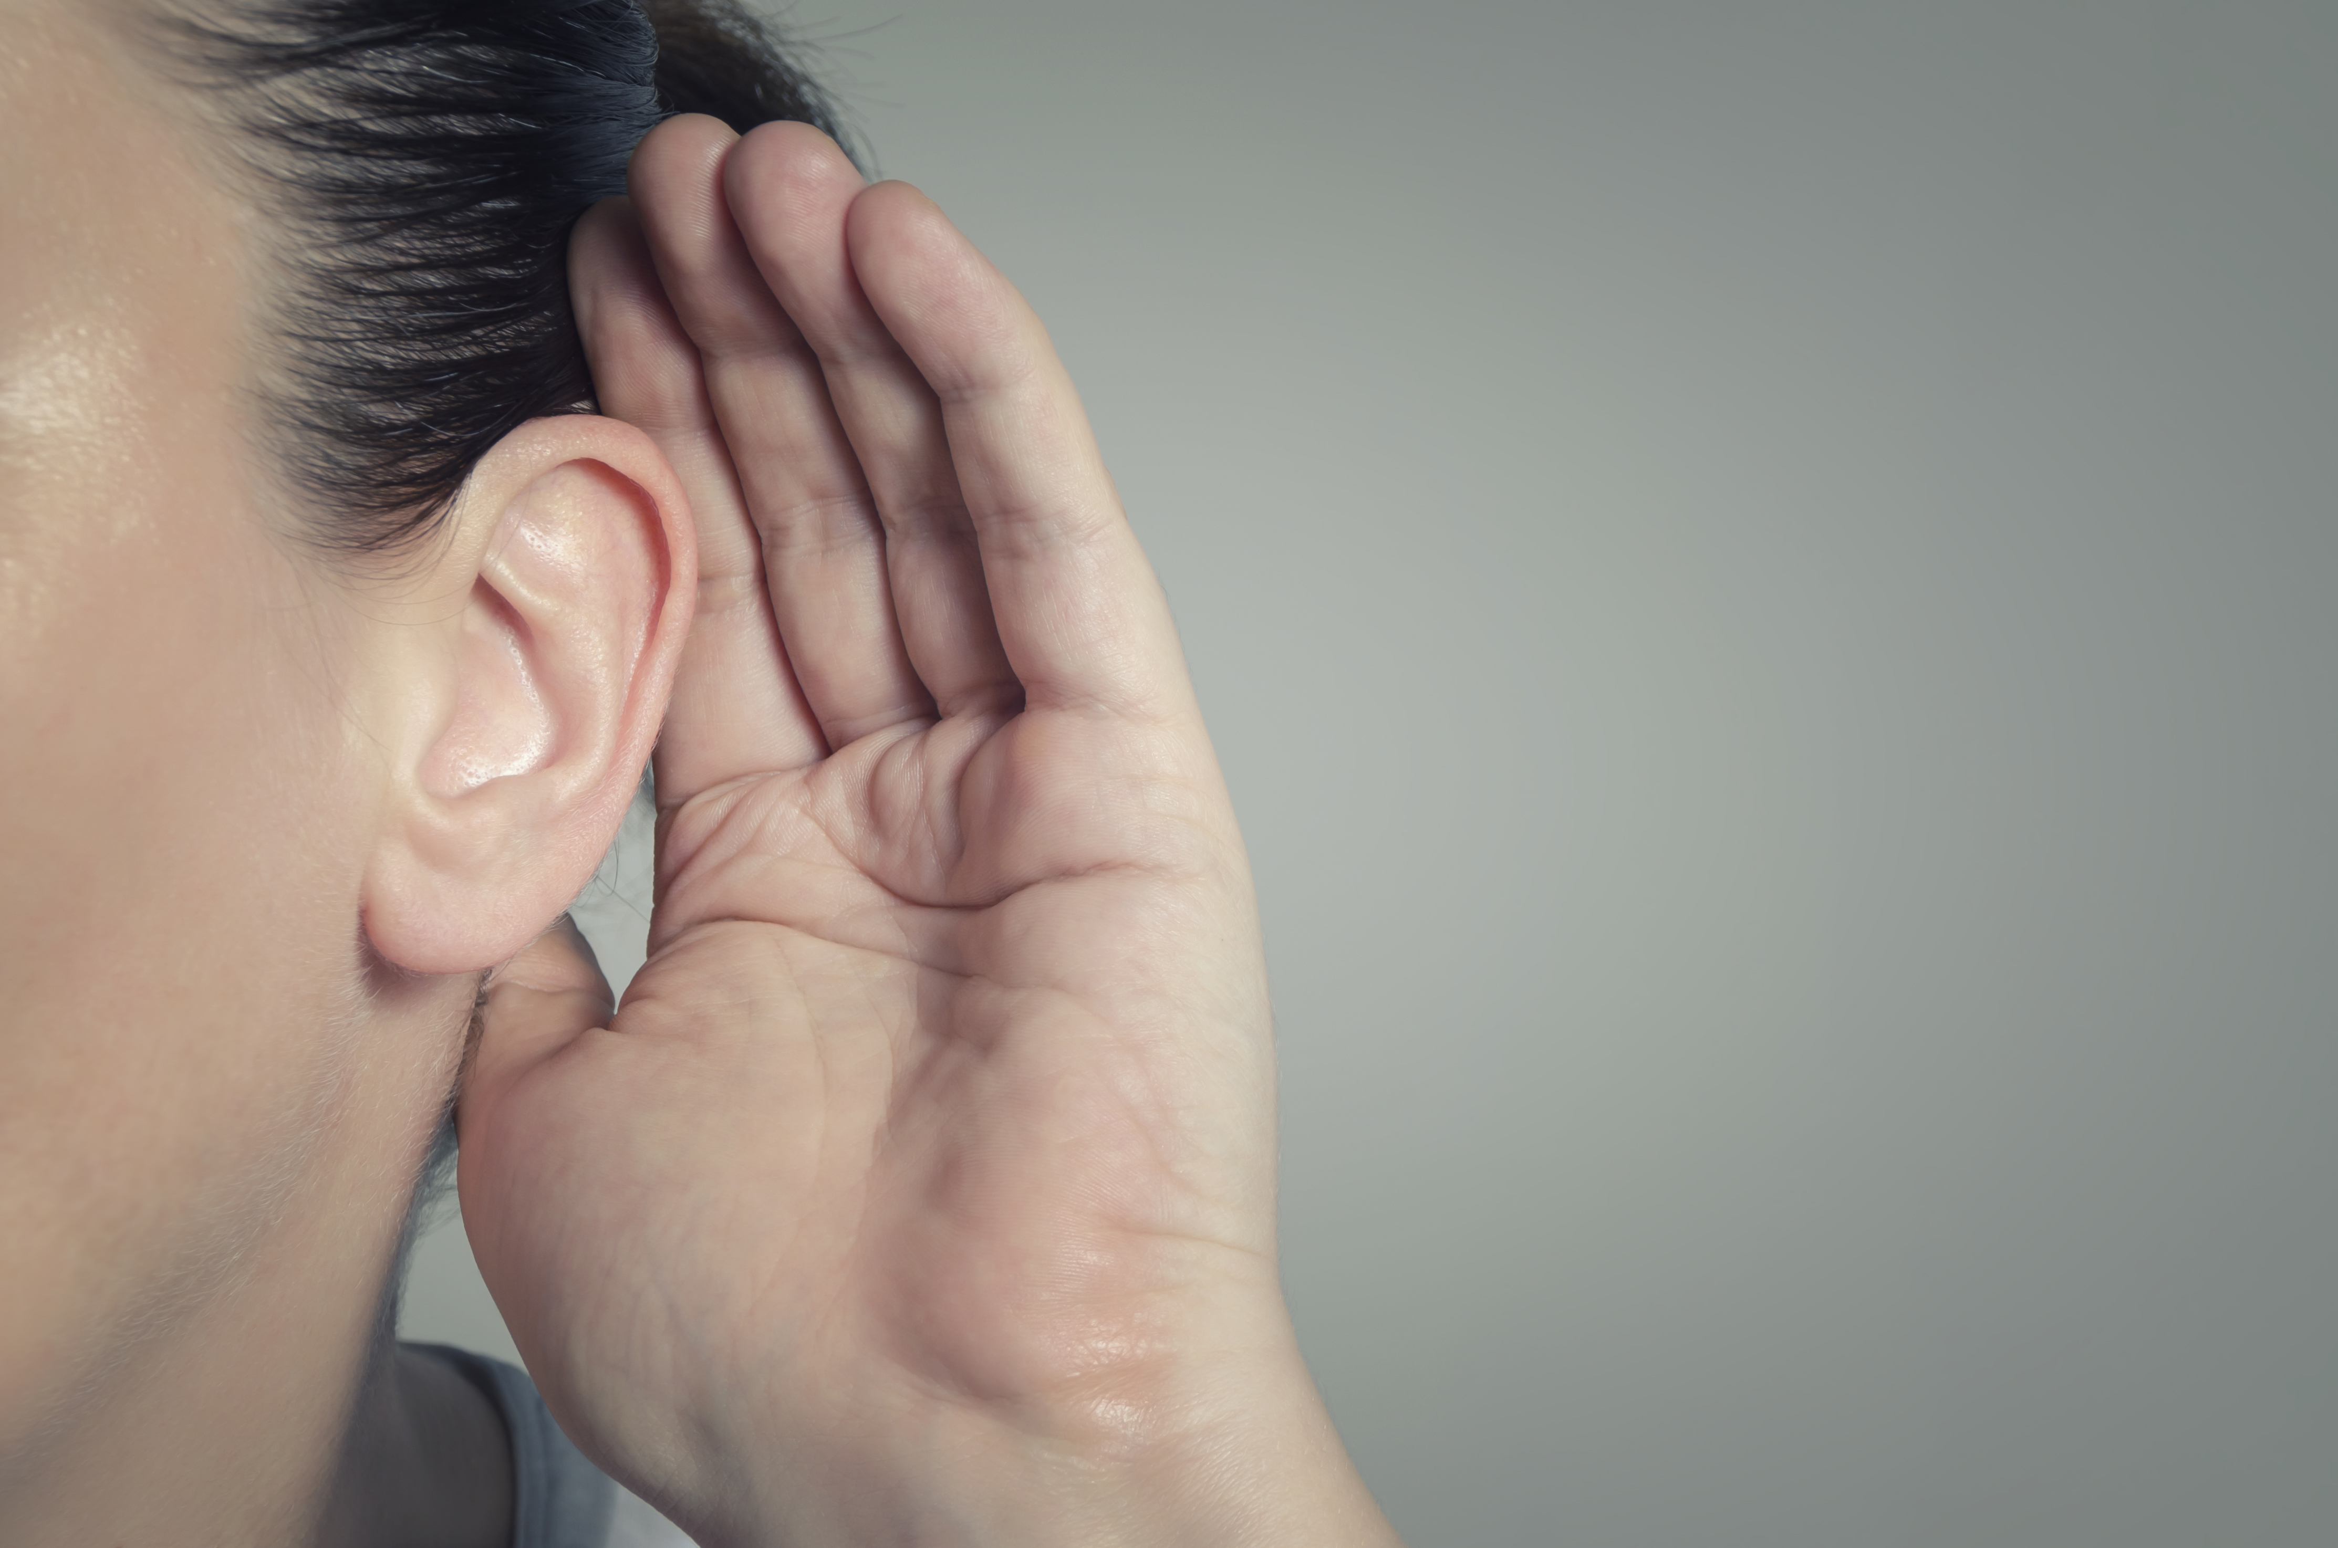
ВНИМАТЕЛЬНО ВЫСЛУШАЙТЕ ЕГО ИСТОРИЮ
Самое важное, что мы можем сделать, когда человек подвергся насилию, - это внимательно выслушать его историю
Notes:
Самое важное, что мы можем сделать, когда человек подвергся насилию, - это внимательно выслушать его историю. Прислушайтесь к эмоциям и чувствам, которые они передают, а также к деталям и фактам истории. Уязвимость - это не то, что большинство людей могут рационально сформулировать. Слушайте внимательно и безоценочно. Слушайте сердцем.

Slide 21
КАК НАСЧЕТ ПРОЩЕНИЯ ОБИДЧИКА?
Notes:
КАК НАСЧЕТ ПРОЩЕНИЯ ОБИДЧИКА?
Как мы все знаем, простить кого-то может быть очень трудно. Одна из причин заключается в том, что мы часто не до конца понимаем, что это на самом деле значит. Означает ли прощение:
Что то, что они сделали, это нормально?
Что то, что я пережил, не имеет значения?
Что я буду продолжать общаться с ними, как будто ничего не произошло?
Что я остаюсь со всей этой болью и страданиями, а им не придется ответить за свой поступок?
Как я могу простить того, кто даже не извинился как следует? Кто не признает, что сделал что-то не так? Или даже не признает, что вообще что-то сделал?
В словаре есть несколько определений слова "простить". Когда мы используем слово "простить", мы имеем в виду просто отказаться от горечи. Поэтому на каждый из вышеперечисленных вопросов можно ответить НЕТ. Прощение кого-то НЕ означает, что то, что он сделал, было нормально, или что это не имеет значения, или что я должен продолжать поддерживать отношения с ним, как будто ничего не произошло, или что он не ответит за свой поступок.
Прощение, зло - называет злом. Прощение - это НЕ игнорирование зла, оно не говорит о том, что насилие - это норма или что оно ничего не значит. Прощение помогает отпустить деструктивные эмоции, не позволяя обидчику продолжать иметь власть над вашими эмоциями. Это контроль над своим сердцем и разумом и движение вперед.
Как христиане, мы хотим, чтобы все любили друг друга и ладили. Мы хотим, чтобы люди примирились. Мы хотим, чтобы все вернулось на круги своя. Однако примирение с обидчиком, даже при условии прощения, не всегда возможно, и не всегда рекомендуется.
Например, как только Аманда вышла замуж, пастор, который наставлял ее в том, как быть хорошей женой, хотел, чтобы Аманда и ее муж простили его... чтобы продолжать дружить с ним и его семьей. Он сказал им, что восстановление дружбы - это то, чего желает Господь, потому что это демонстрирует силу Божьей благодати в их жизни. Уязвимые для его предложений, Аманда и ее муж некоторое время пытались это сделать, но пастор вел себя с ними неподобающим образом, и в конце концов им пришлось порвать все связи с ним и его семьей, что они и должны были сделать в самом начале.

Slide 22
ПРИМЕРЫ НАСИЛИЯ В БИБЛИИ
Царь Давид и Вирсавия
(2 Царств 11 и 12)
Симон Фарисей и Мария
(Луки 7:36-50)
Сыновья Илии,
Хофни и Финеес
(1 Царств 2:22)
Notes:
ПРИМЕРЫ НАСИЛИЯ В БИБЛИИ
Примером насилия в Священном Писании является история царя Давида и Вирсавии (2 Царств 11 и 12). Разница во власти между Давидом и Вирсавией, а также между Давидом и Урией, ее мужем, сыграла значительную роль в этой истории. Когда царь передал Вирсавии послание, чтобы она пришла к нему, она послушалась. Давид злоупотребил своей законной и данной Богом властью и авторитетом ради личной выгоды, а затем использовал эту же власть и авторитет, чтобы попытаться скрыть произошедшее. Богу было что сказать Давиду о том, что он сделал. Хотя Давид раскаялся и был прощен, платил за это высокую цену до конца своей жизни.
Другая Библейская история о злоупотреблении своей властью (со стороны духовного лидера) - это история фарисея Симона (Луки 7:36-50), который, по мнению многих, надругался над Марией, сестрой Марфы и Лазаря. Эллен Уайт говорит, что Иисус "желал, чтобы [Симон] увидел, насколько велика его вина на самом деле. Он хотел показать ему, что его грех больше, чем ее".
Еще одно упоминание о злоупотреблениях своей властью (со стороны духовного лидера) относится к сыновьям Илии, Хофни и Финеесу, которые, будучи священниками, пользовались услугами "молодых женщин, помогавших при входе в скинию" (1-я Царств 2:22). Какие трагические истории были у этих уязвимых женщин! И какой трагический конец постиг этих двух священников.
______
Эллен Г. Уайт, Желание веков, стр. 566.6.

Slide 23
БОГ МОЖЕТ ИСЦЕЛИТЬ
Будьте настойчивы в процессе исцеления.
Notes:
ОБРАЩЕНИЕ К ЖЕРТВАМ
А теперь, прежде чем я закончу, если вами воспользовались, если вы подверглись насилию со стороны человека, называющего себя христианином, и особенно если этот человек был христианским лидером, я хочу обратиться непосредственно к вам.
Это произошло один раз или много раз на протяжении нескольких лет, это был один обидчик или несколько, никто, кроме Бога, не сможет в полной мере понять, что вы вам пришлось пережить. Возможно, вам откликается вопрос из книги» Плач Иеремии2:13: ¹³ Что мне сказать тебе, с чем сравнить тебя, дщерь Иерусалима? чему уподобить тебя, чтобы утешить тебя, дева, дщерь Сиона? ибо рана твоя велика, как море; кто может исцелить тебя? (Плач Иеремии 2:13) Ответ таков: Бог может!
Вы можете подумать: "Но если ЭТА система мышления (поднимите Библию) приводит к ТАКОМУ поведению, я не хочу иметь с ней ничего общего!". Ваша реакция понятна, но такое поведение искажает Библейскую систему мышления и искажает Бога!
Друг мой, не достаточно ли ты уже пострадал и потерял? Не позволяй своему обидчику лишить тебя и веры! Вернитесь к НЕЙ (поднимите Библию). Глубоко погрузитесь в Бога, потому что именно здесь вы найдете свое самое настоящее, самое полное исцеление!
Если вас обидели, очень важно для вашего исцеления, чтобы вам был принесены извинения. Однако ваш обидчик может никогда не принести вам полноценного извинения, и, вероятно, вам никогда не позвонит президент конференции с извинениями, как это сделала Сара. Могу ли я извиниться перед вами? От имени тела верующих всемирной церкви, моей церкви, НАШЕЙ церкви, я прошу прощения за ту боль, которую причинил вам один из наших членов, возможно, один из наших лидеров. Этого не должно было случиться с вами!
Ваш обидчик имел наглость издеваться над вами; теперь я хочу, чтобы у вас хватило НАСТОЙЧИВОСТИ исцелиться.
Ваш обидчик имел наглость притвориться, что этого не было и/или это не важно; я хочу, чтобы вы имели смелость сказать, что это произошло, и это имеет значение.
Ваш обидчик, возможно, имел наглость вести себя изображая суперхристианина; я хочу, чтобы вы имели смелость вести себя как настоящий христианин, со всем достоинством и радостью!
Друг, не позволяй этому опыту дать определение твоей личности или остальной части твоей жизни. Ты нужен церкви и миру. Бог нуждается в тебе. Ему нужна твоя энергия, твоя перспектива, твои дары, данные Богом. У Бога есть для вас место в Его Царстве и место здесь, на земле, где только вы можете изменить ситуацию, которую Он задумал, поэтому... ищите исцеления, ищите помощи и двигайтесь вперед! Время пришло!

Slide 24
СЛУШАЙТЕ ДОБРОГО ПАСТЫРЯ
"Как пастырь, Он будет пасти стадо Свое, в руке Своей соберет агнцев и понесет их в складках одежды Своей" (Исаия 40:11).
Notes:
ОБРАЩЕНИЕ КО ВСЕМ
Давайте будем слушать Доброго Пастыря.
³⁶ Видя толпы народа, Он сжалился над ними, что они были изнурены и рассеяны, как овцы, не имеющие пастыря.(Матфея 9:36). Иисус проявил сострадание. Я приглашаю вас посмотреть на Доброго Пастыря и проявить сострадание к людям, как когда-то поступил Он.
Он обеспечивает их всем необходимым. Когда вы будете просить Его о помощи и исцелении, воспользуйтесь этими обетованиями:

Slide 25
СЛУШАЙТЕ ДОБРОГО ПАСТЫРЯ
"Я есмь пастырь добрый. Пастырь добрый положит душу Свою за овец" (Иоанна 10:11).

Slide 26
СЛУШАЙТЕ ДОБРОГО ПАСТЫРЯ
"Ибо Агнец на престоле будет их Пастырем. Он приведет их к источникам живительной воды. И отрет Бог всякую слезу с очей их" (Откровение 7:17, NLT).
Notes:
Возможно, вы никогда не сталкивались с насилием, но сегодня вы услышали о нем. Что вы будете делать с информацией, которую услышали? Как вы будете поддерживать того, кто оказался жертвой насилия? Как вы поступите с обидчиком?
ДАВАЙТЕ ПОМОЛИМСЯ
Дорогой Отец Небесный, как скорбит твое сердце о насилии, которое происходит в нашем мире и даже в нашей церкви. Прости нас, Господи, за то, что мы не обращали на это внимания. Открой нам глаза и дай нам мудрость и мужество, чтобы изменить будущее к лучшему. Больше всего молим Тебя, исцели нас, Господи. Всех нас. Во имя Иисуса, аминь.

Slide 27
Women’s Ministries
General Conference
of Seventh-day Adventists

